Slide 1
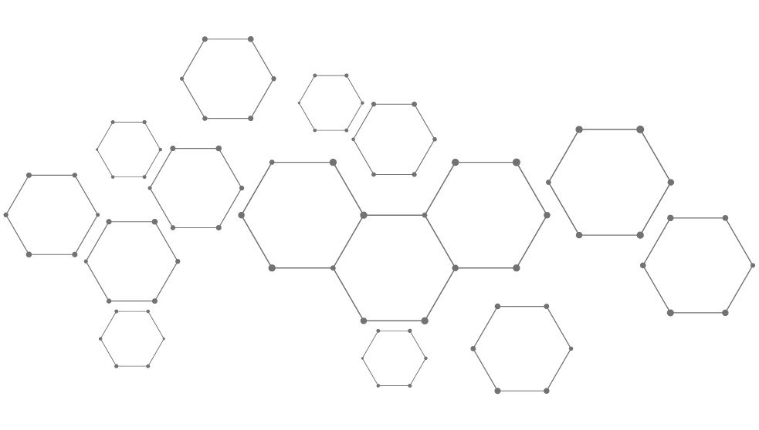
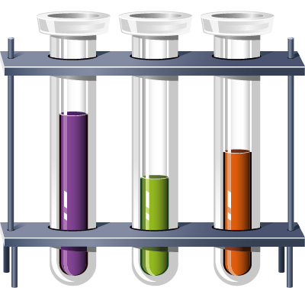
KÍNH CHÀO THẦY CÔ
CÙNG CÁC EM HỌC SINH
HOÁ HỌC 11 – CTST
Năm học: 2023 – 2024

Slide 2
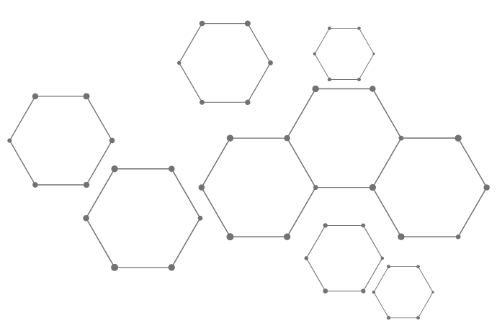
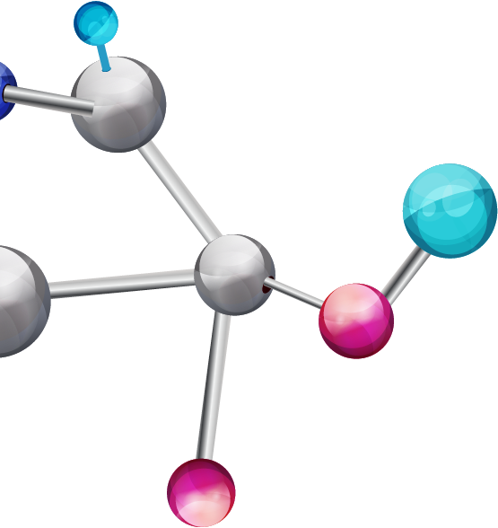
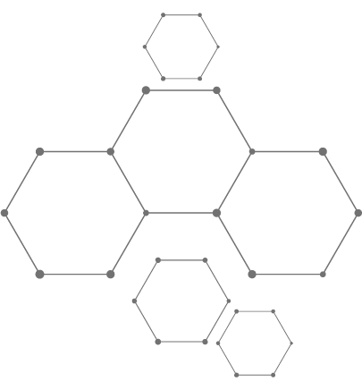
BÀI 1
KHÁI NIỆM VỀ
CÂN BẰNG HÓA HỌC

Slide 3
HÓA HỌC
MỞ ĐẦU VỀ CÂN BẰNG HÓA HỌC
GIẢI MÃ Ô CHỮ
Chọn 1 ô chữ, tham gia trả lời câu hỏi để điền vào ô chữ, hoàn tất 8 câu hỏi để tìm ra từ khóa của ô chữ.
Câu trả lời đúng +1đ
Từ khóa đúng +3đ

Slide 4
Giải mã ô chữ
t
h
u
s
a
n
p
h
a
m
n
g
h
i
c
h
b
a
a
n
g
d
o
n
g
t
h
e
m
u
i
t
e
n
t
a
n
g
d
o
n
g

Slide 5
Câu số 1
Phản ứng ___nhiệt là phản ứng lấy thêm năng lượng để tạo ra sản phẩm.
Đây là gì?
t
h
u

Slide 6
Câu số 2
Trạng thái cân bằng luôn có sự xuất hiện của chất phản ứng và chất ____
Đây là gì?
s
ả
n
p
h
ẩ
m

Slide 7
Câu số 3
4CuO (r) ⇌ 2Cu₂O (r) + O₂ (k) ∆H > 0
Giảm nhiệt độ phản ứng để phản ứng chuyển dịch theo chiều ______
Đây là gì?
n
g
h
ị
c
h

Slide 8
Câu số 4
Cân bằng hóa học là một trạng thái của phản ứng thuận nghịch khi tốc độ phản ứng thuận và phản ứng nghịch____
Đây là gì?
b
ằ
n
g

Slide 9
Câu số 5
Hệ gồm các chất tan trong dung dịch.
Đây là gì?
đ
ồ
n
g
t
h
ể

Slide 10
Câu số 6
Khi viết phương trình hóa học, cần sử dụng ____ để chỉ chiều phản ứng.
Đây là gì?
m
ũ
i
t
ê
n

Slide 11
Câu số 7
Cho hệ cân bằng sau được thực hiện trong bình kín:
2SO₂ (k) + O₂ (k) ⇌ 2SO₃ ∆H < 0
Yếu tố chất xúc tác làm ___ tốc độ phản ứng cả 2 chiều với tỷ lệ bằng nhau.
Đây là gì?
t
ă
n
g

Slide 12
Câu số 8
Cân bằng hóa học được xác định là cân bằng___
Đây là gì?
đ
ộ
n
g

Slide 13
NỘI DUNG BÀI HỌC
I
PHẢN ỨNG MỘT CHIỀU, PHẢN ỨNG
THUẬN NGHỊCH VÀ CÂN BẰNG HÓA HỌC
II
HẰNG SỐ CÂN BẰNG CỦA PHẢN ỨNG
THUẬN NGHỊCH
III
SỰ CHUYỂN DỊCH CÂN BẰNG HÓA HỌC
IV
CÁC YẾU TỐ ẢNH HƯỞNG ĐẾN CÂN BẰNG HÓA HỌC

Slide 14
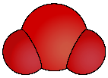
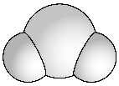
Khởi động
Khí NO₂ (màu đỏ nâu) liên tục chuyển thành khí N₂O₄ (không màu) và ngược lại, tại một điều kiện xác định. Cũng tại điều kiện này, bình khí NO₂ hay bình khí N₂O₄ (Hình 1.1), sau những khoảng thời gian xác định đều chuyển thành hỗn hợp khí có thành phần như nhau và không đổi theo thời gian.
NO₂
NO₂ và N₂O₄
N₂O₄
Hình 1.1. Sự biến đổi NO₂ và N₂O₄
Tại thời điểm hỗn hợp khí trong hai bình có thành phần như nhau, có phản ứng diễn ra trong hai bình này hay không?

Slide 15
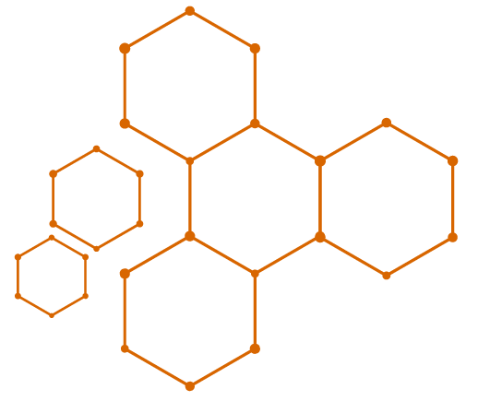
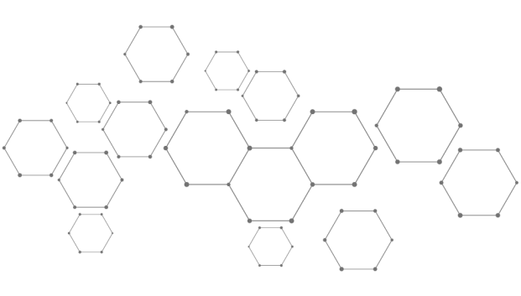
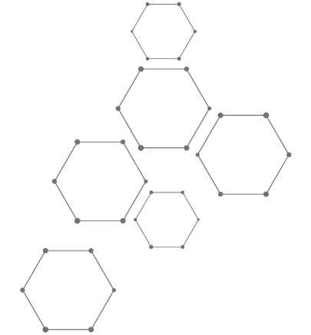
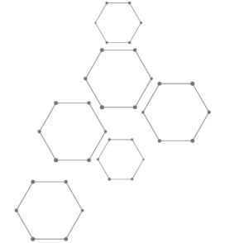
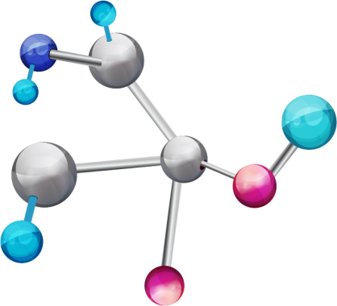
I
PHẢN ỨNG MỘT CHIỀU
PHẢN ỨNG THUẬN NGHỊCH
VÀ CÂN BẰNG HÓA HỌC

Slide 16
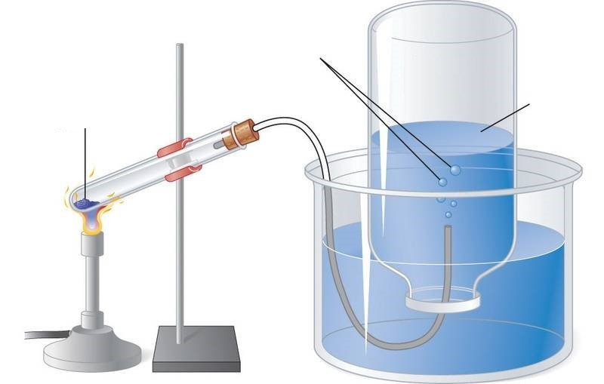
Trong phòng thí nghiệm, người ta điều chế oxygen bằng cách đun nóng KMnO₄ như sau:
Bọt khí O₂
KMnO₄ → K₂MnO₄ + MnO₂ + O₂↑
Nước
KMnO₄
Phản ứng có xảy ra theo chiều ngược lại được không?

Slide 17
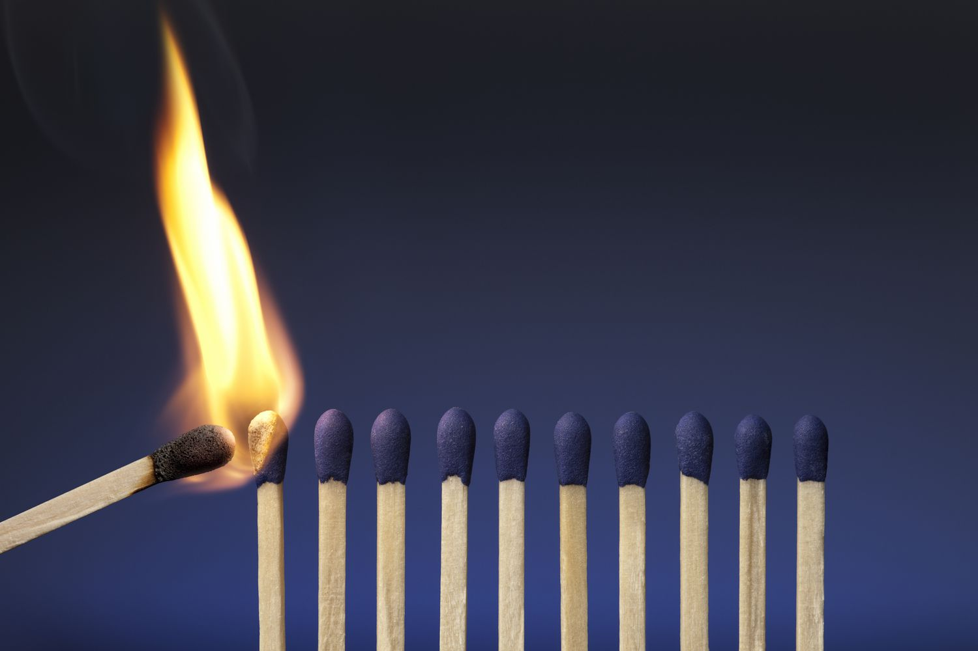
Phản ứng không xảy ra theo chiều ngược lại
→ Phản ứng một chiều

Slide 18
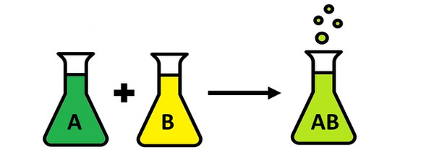
Trong điều kiện xác định, phản ứng chỉ xảy ra theo chiều từ chất tham gia tạo thành sản phẩm mà sản phẩm không thể tác dụng với nhau để tạo lại chất ban đầu gọi là phản ứng một chiều.
Người ta dùng ký hiệu mũi tên (→) để chỉ chiều phản ứng.

Slide 19
?
Viết phương trình hóa học của một số phản ứng một chiều mà em biết.
VÍ DỤ
NH₃ + HCl → NH₄Cl
2NO + O₂ → 2NO₂
4NO₂ + O₂ + 2H₂O → 4HNO₃
NaNO₂ + NH₄Cl → NaCl + NH₄NO₂
NaOH + 2HCl → NaCl + H₂O
Fe + H₂SO₄ → FeSO₄ + H₂

Slide 20
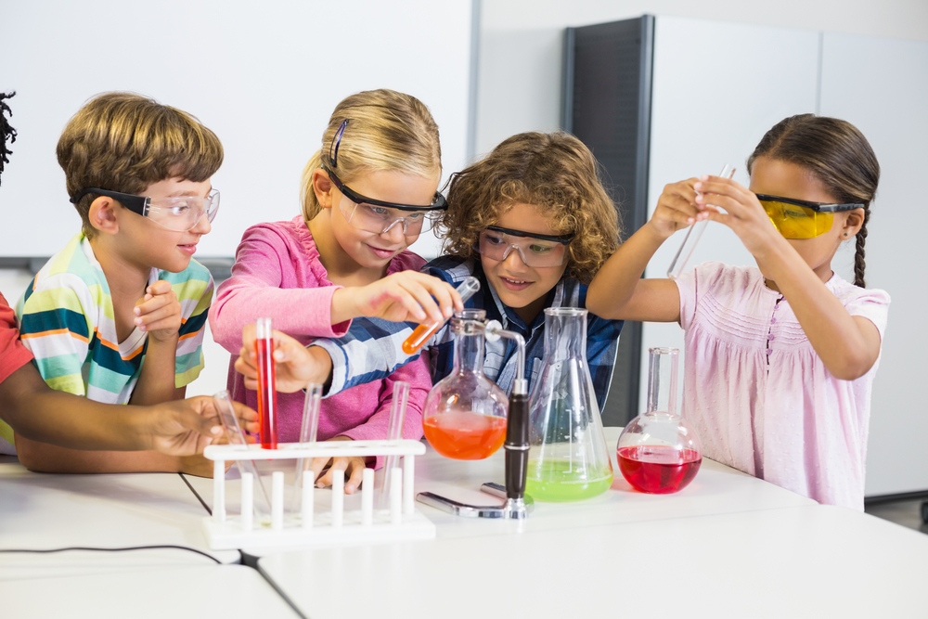
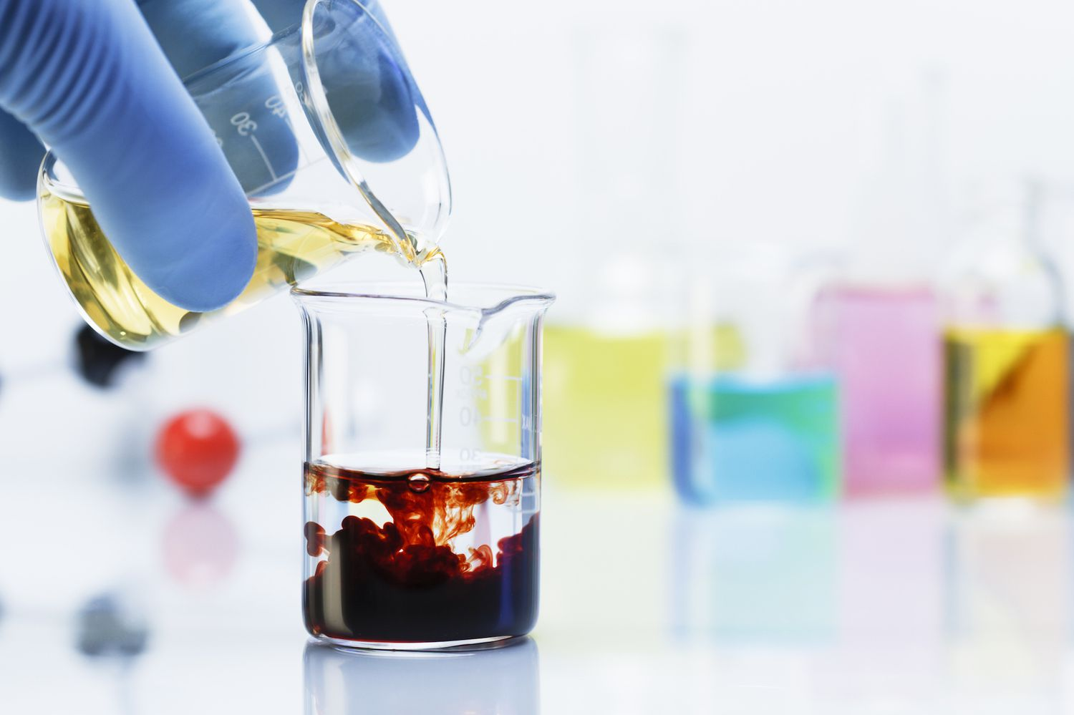
Trong thực tế, ở cùng điều kiện, nhiều phản ứng không chỉ diễn ra theo một chiều mà đồng thời theo cả hai chiều.

Slide 21
Ví dụ 1
Cl₂(g) + H₂O(l) $⇋$ HCl(aq) + HClO(aq)
(1)
Phản ứng (1) có đặc điểm gì khác so với phản ứng nhiệt phân thuốc tím?

Slide 22
Ví dụ 1
Cl₂(g) + H₂O(l) $⇋$ HCl(aq) + HClO(aq)
(1)
Ở điều kiện thường, Cl₂ phản ứng với nước tạo thành HCl và HClO, từ đó thể hiện được tính tẩy màu của chlorine ẩm.
Đồng thời trong cùng điều kiện này, HCl và HClO sinh ra cũng tác dụng được với nhau tạo lại Cl₂ và nước.
Do vậy, phản ứng (1) dùng ($⇋$) thay vì (→) trong phương trình.

Slide 23
Ví dụ 1
Cl₂(g) + H₂O(l) $⇋$ HCl(aq) + HClO(aq)
(1)
Chiều từ trái sang phải (chiều các chất ban đầu tạo thành chất sản phẩm)
được gọi là chiều thuận.
Chiều từ phải sang trái (chiềuđược gọi là chiều nghịch.
các chất sản phẩm tạo thành chất ban đầu)
Phản ứng (1) được gọi là phản ứng thuận nghịch.

Slide 24
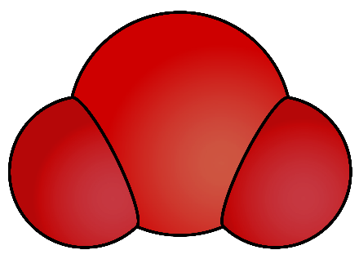
Trong điều kiện xác định, phản ứng xảy ra theo 2 trái ngược nhau được gọi là phản ứng thuận nghịch.
Trong phương trình hóa học của phản ứng thuận nghịch, người ta dùng ký hiệu hai nửa mữi tên ngược chiều ($⇋$).
2NO₂
N₂O₄

Slide 25
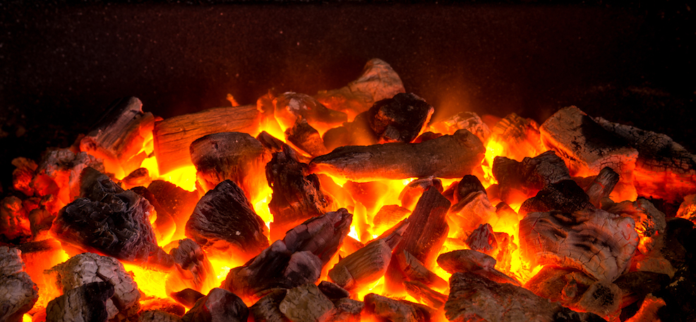
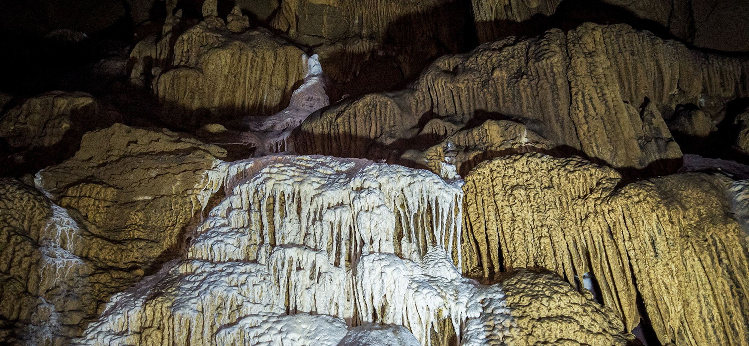
Ví dụ một số phản ứng thuận nghịch trong đời sống
Than cháy trong điều kiện
thiếu không khí:
Phản ứng thuận nghịch
tạo thạch nhũ trong hang động:
C + CO₂ ⇌ 2CO
CaCO₃ + CO₂ + H₂O ⇌ Ca(HCO₃)₂

Slide 26
Trên thực tế có các phản ứng sau:
2H₂ + O₂ → 2H₂O (1)
2H₂O → 2H₂ + O₂ (điện phân) (2)
Vậy có thể viết: 2H₂ + O₂ ⇌ 2H₂O được không? Vì sao?
Trả lời
Không thể viết: 2H₂ + O₂ ⇌ 2H₂O được vì phản ứng (1) và phản ứng (2) không xảy ra trong cùng điều kiện.

Slide 27
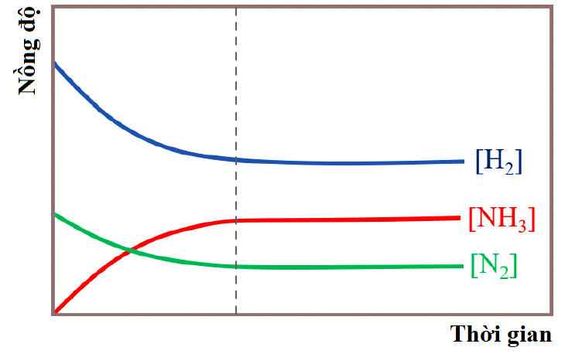
Ví dụ 2
N₂(g) + H₂(g) ⇌ NH₃(g)
(2)
Quan sát hình, nhận xét sự biến thiên nồng độ của các chất trong hệ phản ứng theo thời gian (với điều kiện nhiệt độ không đổi)
Đồ thị biểu diễn nồng độ các chất trong phản ứng theo thời gian

Slide 28
Ví dụ 2
N₂(g) + H₂(g) ⇌ NH₃(g)
(2)
Nồng độ của các chất N₂, H₂ giảm dần và NH₃ tăng dần đến một thời điểm nồng độ các chất không đổi theo thời gian (với điều kiện nhiệt độ không đổi)

Slide 29
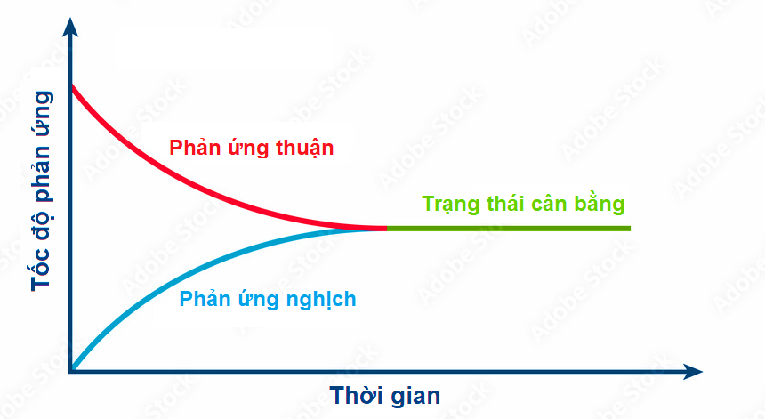
Ví dụ 2
N₂(g) + H₂(g) ⇌ NH₃(g)
(2)
Quan sát, nhận xét về tốc độ phản ứng thuận và tốc độ phản ứng theo thời gian trong điều kiện nhiệt độ không đổi.
Đồ thị biểu diễn tốc độ phản ứng thuận và tốc độ phản ứng nghịch theo thời gian

Slide 30
Ví dụ 2
N₂(g) + H₂(g) ⇌ NH₃(g)
(2)
Tốc độ phản ứng thuận giảm dần, tốc độ phản ứng thuận tăng dần, đến một thời điểm nhất định tốc độ phản ứng thuận bằng tốc độ phản ứng nghịch.

Slide 31
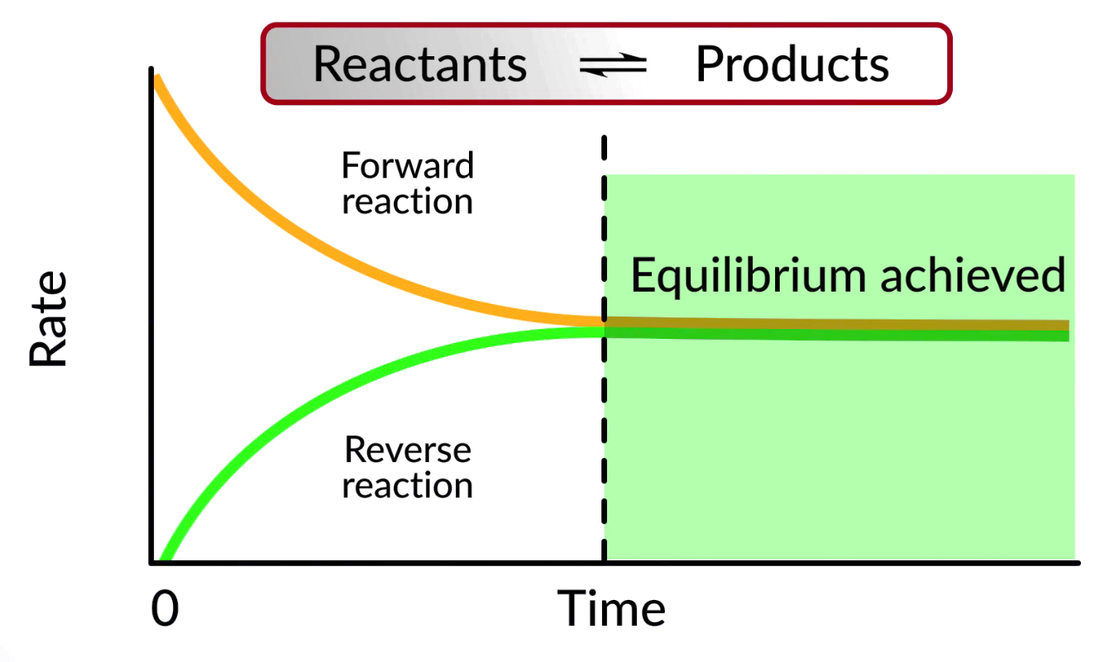
Trạng thái cân bằng của phản ứng thuận nghịch là trạng thái mà tại đó tốc độ phản ứng thuận bằng tốc độ phản ứng nghịch.
Chú ý: Cân bằng hóa học là một cân bằng động, vì tại trạng thái cân bằng, phản ứng thuận và phản ứng nghịch vẫn diễn ra, chỉ có thành phần của hệ là không thay đổi.

Slide 32
II
HẰNG SỐ CÂN BẰNG CỦA PHẢN ỨNG THUẬN NGHỊCH

Slide 33
Ví dụ 3
Xét hệ cân bằng sau:
2NO₂(g) ⇌ N₂O₄(g)
Bảng 1.1 Dữ liệu thực hiện về nồng độ các khí trước và sau khi đạt trạng thái cân bằng
Thí nghiệm | Nồng độ ban đầu (mol/L) |  | Nồng độ cân bằng (mol/L)
 | C_{NO2} | C_{N2O4} | [NO₂] | [N₂O₄]
1 | 0,0000 | 0,6700 | 0,0547 | 0,6430
2 | 0,0500 | 0,4460 | 0,0457 | 0,4480
3 | 0,0300 | 0,5000 | 0,0475 | 0,4910
4 | 0,0400 | 0,6000 | 0,0523 | 0,5940
5 | 0,2000 | 0,0000 | 0,0204 | 0,0898

Slide 34
Ví dụ 3
Xét hệ cân bằng sau:
2NO₂(g) ⇌ N₂O₄(g)
Sử dụng dữ liệu bảng 1.1, hãy tính giá trị của biểu thức [N₂O₄]/[NO₂]² trong 5 thí nghiệm nhận xét giá trị thu được từ các thí nghiệm khác nhau.
Trả lời
Thí nghiệm | 1 | 2 | 3 | 4 | 5
[N₂O₄]/[NO₂]² | 214,9000 | 214,5090 | 217,6177 | 217,1616 | 215,7824
Giá trị thu được từ các thí nghiệm khác nhau là gần bằng nhau

Slide 35
Ví dụ 3
Xét hệ cân bằng sau:
2NO₂(g) ⇌ N₂O₄(g)
Viết các biểu thức tính tốc độ phản ứng thuận và tốc độ phản ứng nghịch của phản ứng thuận nghịch sau, biết phản ứng thuận và phản ứng nghịch đều là phản ứng đơn giản
aA + bB ⇌ cC + dD
Lập tỉ lệ giữa hằng số tốc độ phản ứng thuận và hằng số tốc độ phản ứng nghịch ở trạng thái cân bằng.

Slide 36
Ví dụ 3
Xét hệ cân bằng sau:
2NO₂(g) ⇌ N₂O₄(g)
Trả lời
Biểu thức tính tốc độ phản ứng thuận: v_{t}=k_{t}[A]ª[B]^{b}
Biểu thức tính tốc độ phản ứng nghịch: v_{n}=k_{n}[C]^{c}[D]^{d}
Ở trạng thái cân bằng v_{t} = v_{n} ⇔ k_{t}[A]ª[B]^{b} = k_{n}[C]^{c}[D]^{d}
⇔ $\frac{k_{t}}{k_{n}}$ = $\frac{{[C]}^{c}{[D]}^{d}}{{[A]}^{a}{[B]}^{b}}$

Slide 37
Với một phản ứng thuận nghịch bất kì, chẳng hạn:
aA + bB ⇌ cC + dD
Khi phản ứng ở trạng thái cân bằng, ta có:
K_{C} = $\frac{{[C]}^{c}{[D]}^{d}}{{[A]}^{a}{[B]}^{b}}$
a, b, c, d lần lượt là hệ số tỉ lượng tương ứng của các chất A, B, M, N trong phương trình hóa học
[A], [B], [C], [D] lần lượt là nồng độ mol của các chất A, B, C, D ở trạng thái cân bằng
- Chất rắn không xuất hiện trong biểu thức tính KC.
- K_{C} chỉ phụ thuộc nhiệt độ.

Slide 38
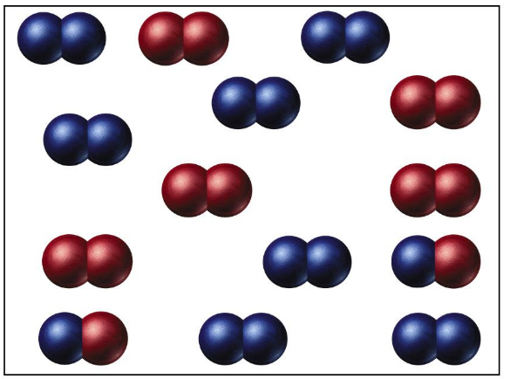
- K_{C} có ý nghĩa quan trọng, cho biết mức độ phản ứng.
Ví dụ
K_{C} của phản ứng này rất nhỏ, vì vậy phản ứng thuận diễn ra kém thuận lợi hơn rất nhiều so với phản ứng nghịch, các chất ở trạng thái cân bằng chủ yếu là chất ban đầu.

Slide 39
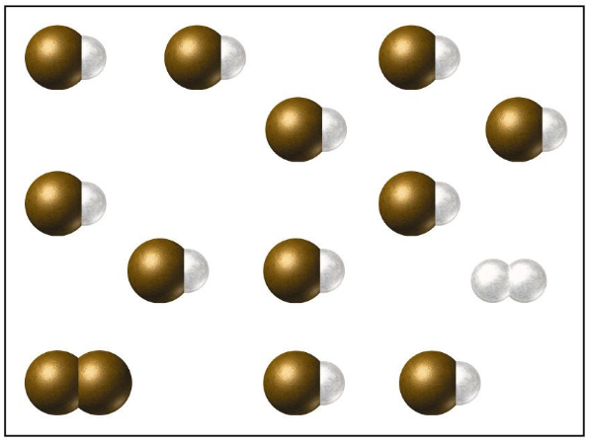
- K_{C} có ý nghĩa quan trọng, cho biết mức độ phản ứng.
Ví dụ
K_{C} của phản ứng này rất lớn, vì vậy phản ứng thuận diễn ra thuận lợi hơn rất nhiều so với phản ứng nghịch, các chất ở trạng thái cân bằng chủ yếu là chất sản phẩm.

Slide 40
Ý NGHĨA CỦA BIỂU THỨC HẰNG SỐ CÂN BẰNG
PHẢN ỨNG THUẬN NGHỊCH
Có K_{C} rất lớn
Có K_{C} rất nhỏ
Phản ứng thuận diễn ra thuận lợi hơn rất nhiều so với phản ứng nghịch;
Các chất ở trạng thái cân bằng chủ yếu là chất sản phẩm.
Phản ứng thuận diễn ra kém thuận lợi hơn rất nhiều so với phản ứng nghịch; Các chất ở trạng thái cân bằng chủ yếu là chất ban đầu.
EM CÓ BIẾT
Hằng số cân bằng lớn (hay nhỏ) chỉ cho biết phản ứng thuận diễn ra thuận lợi hay không thuận lợi mà không cho biết thời gian đạt đến trạng thái cân bằng là nhanh hay chậm.

Slide 41
?
Cho hệ cân bằng sau:
2SO₂ (g) + O₂ (g) ⇌ 2SO₃ (g)
Viết biểu thức tính hằng số cân bằng K_{C} của phản ứng trên.
Trả lời
[SO₃]²
K_{C} =
[O₂].[SO₂]²

Slide 42
III
SỰ CHUYỂN DỊCH
CÂN BẰNG HÓA HỌC

Slide 43
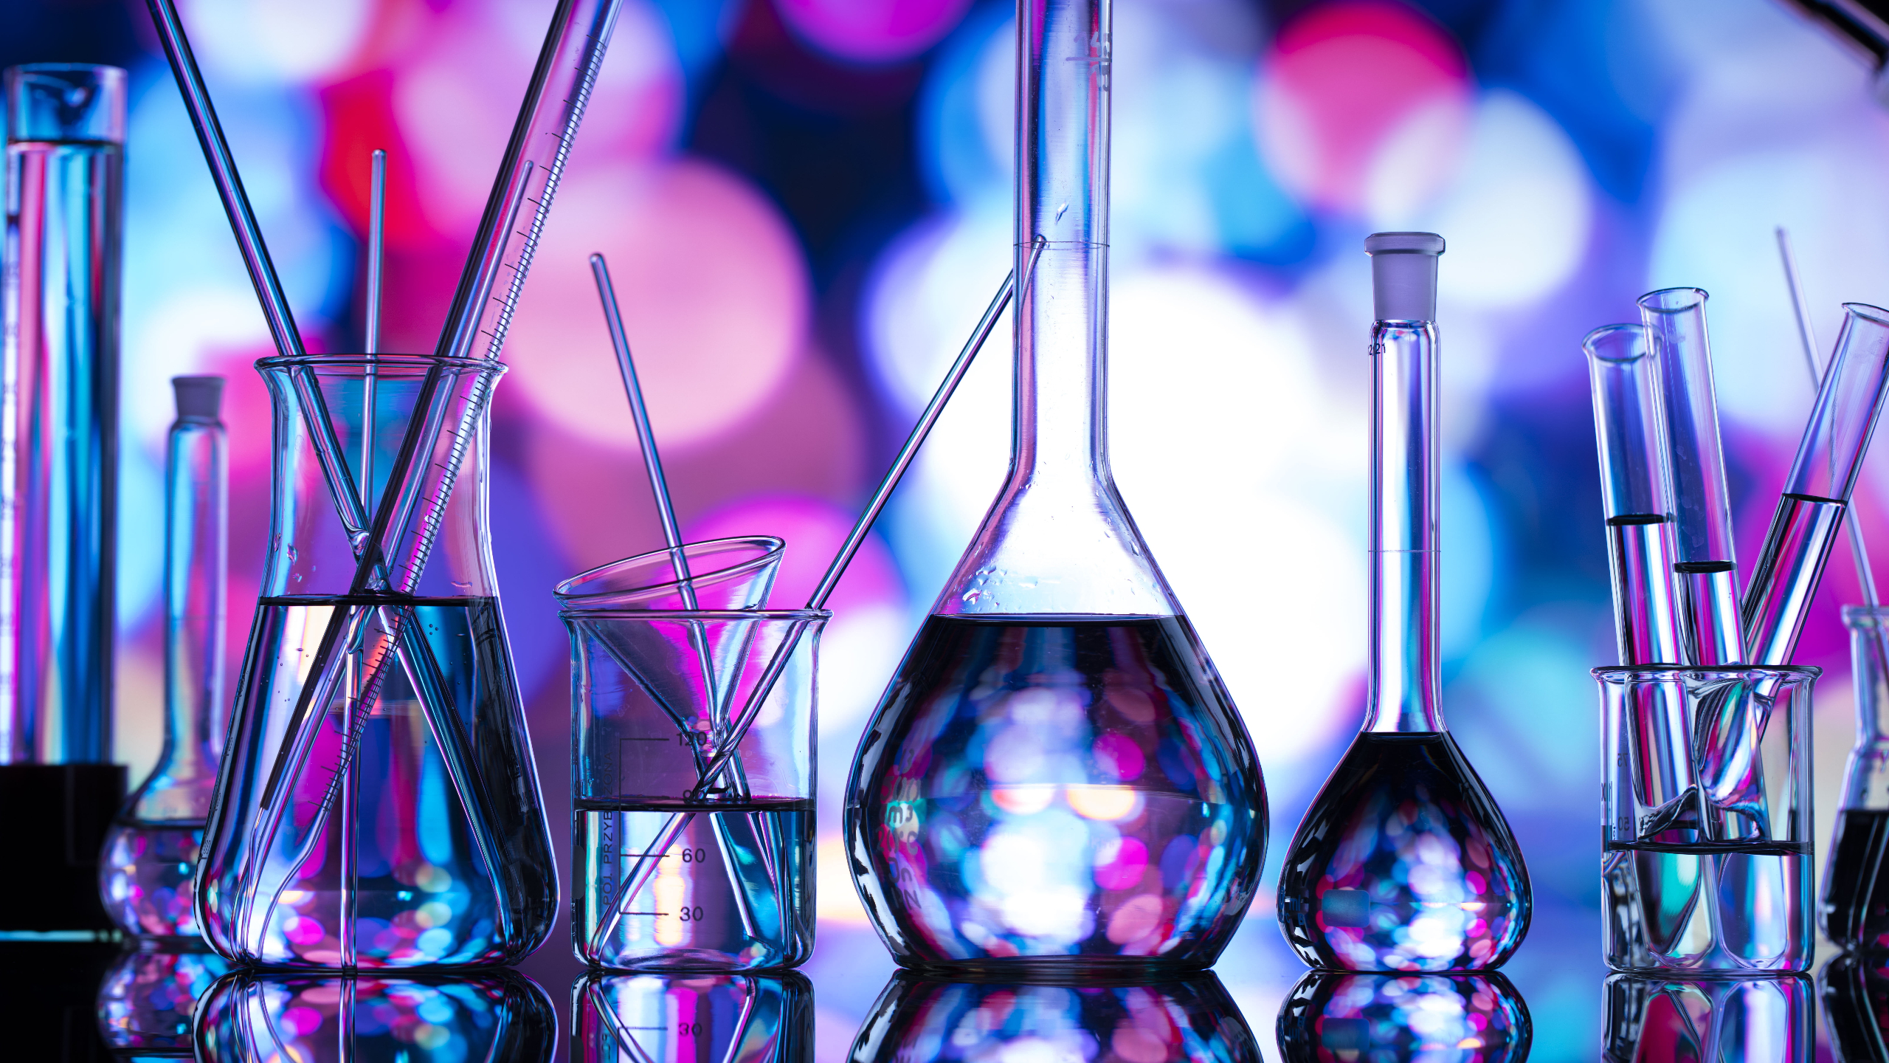
THÍ NGHIỆM 1
Ba ống nghiệm (1), (2), (3) chứa NO₂ (có màu giống nhau), một cốc nước nóng (70 - 80 ºC) và một cốc nước đá.
Chuẩn bị:

Slide 44
THÍ NGHIỆM 1
Tiến hành:
Ống nghiệm thứ nhất (1) được để ở nhiệt độ phòng (khoảng 25 - 28º C).
Ống nghiệm thứ hai (2) được nhúng vào cốc nước nóng.
Ống nghiệm thứ ba (3) được nhúng vào cốc nước đá.
Biết NO₂ có thể chuyển hóa thành N₂O₄ theo phản ứng thuận và ngược lại N₂O₄ có thể chuyển lại thành NO₂ theo phản ứng nghịch.

Slide 46
Nêu hiện tượng xảy ra trong thí nghiệm 1, từ đó cho biết chiều chuyển dịch cân bằng của phản ứng trong bình (2) và bình (3).
2NO₂(g) ⇌ N₂O₄(g)
Trả lời
Ống nghiệm 2 có màu đậm hơn ống nghiệm 1.
Ống nghiệm 3 có màu nhạt hơn ống nghiệm 1.

Slide 47
THÍ NGHIỆM 1
Giải thích hiện tượng
2NO₂(g) ⇌ N₂O₄(g)
Cân bằng bị phá vỡ (bị chuyển dịch) khi thay đổi nhiệt độ.
Bình (2) cân bằng chuyển dịch theo chiều nghịch.
Bình (3) cân bằng chuyển dịch theo chiều thuận.
Cân bằng chuyển dịch theo chiều thuận khi giảm nhiệt độ và chuyển dịch theo chiều nghịch khi tăng nhiệt độ.

Slide 48
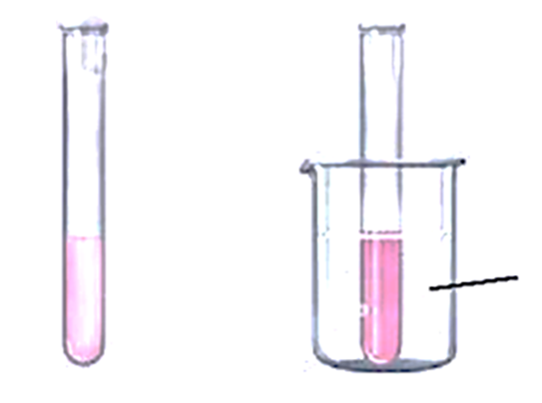
THÍ NGHIỆM 2
CH₃COOH tinh thể; dung dịch phenolphthalein; ống nghiệm; 1 cốc thủy tinh chứa nước nóng.
Chuẩn bị:
(1)
(2)
Dung dịch CH₃COONa + phenolphthalein
Nước nóng

Slide 49
THÍ NGHIỆM 2
Tiến hành:
Cho một thìa thủy tinh tinh thể sodium acetate (CH₃COONa) vào ống nghiệm (1) chứa khoảng 5 mL nước cất, lắc đều cho tan hết, rồi thêm vào ống nghiệm 2 - 3 giọt chất chỉ thị phenolphthalein.
Rót khoảng một nửa dung dịch từ ống nghiệm (1) sang ống nghiệm (2), sau đó đặt ống nghiệm B vào một cốc nước nóng (khoảng 70 - 80ºC). Sau khoảng 2 phút, quan sát và so sánh màu sắc của dung dịch trong hai ống nghiệm.
Cho biết giữa ion acetate và nước có phản ứng thuận nghịch sau:
CH₃COO⁻ + H₂O ⇌ CH₃COOH + OH⁻

Slide 50
Nhận xét hiện tượng xảy ra trong thí nghiệm 2
Khi đun nóng phản ứng chuyển dịch theo chiều nào?
CH₃COO⁻ + H₂O ⇌ CH₃COOH + OH⁻
Trả lời
Ống nghiệm (2) được ngâm trong nước nóng thì màu hồng đậm dần. Màu ống nghiệm (1) không thay đổi nên ống nghiệm (2) đậm hơn ống nghiệm (1).

Slide 51
THÍ NGHIỆM 2
Giải thích hiện tượng
CH₃COO⁻ + H₂O ⇌ CH₃COOH + OH⁻
Cân bằng bị phá vỡ (bị chuyển dịch) khi thay đổi nhiệt độ.
Cân bằng chuyển dịch theo chiều thuận vì màu hồng đậm hơn chứng tỏ sinh ra nhiều OH⁻ hơn.
Cân bằng chuyển dịch theo chiều thuận khi tăng nhiệt độ và chuyển dịch theo chiều nghịch khi giảm nhiệt độ.

Slide 52
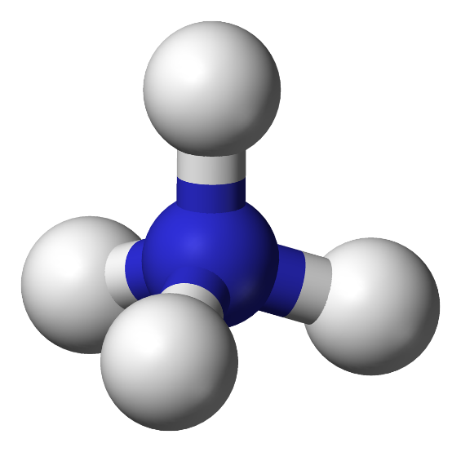
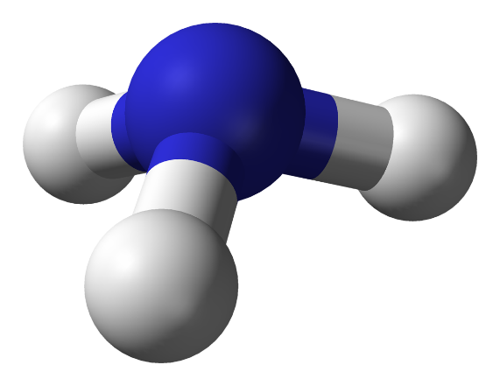
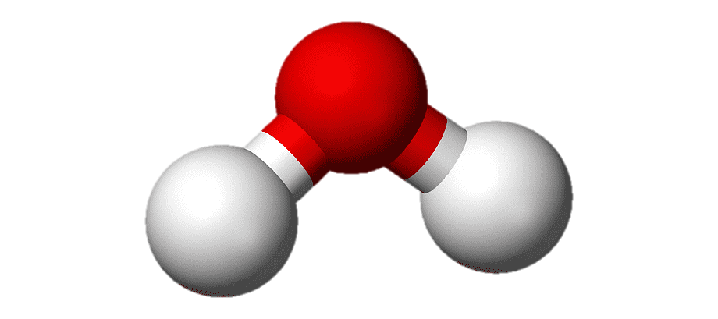
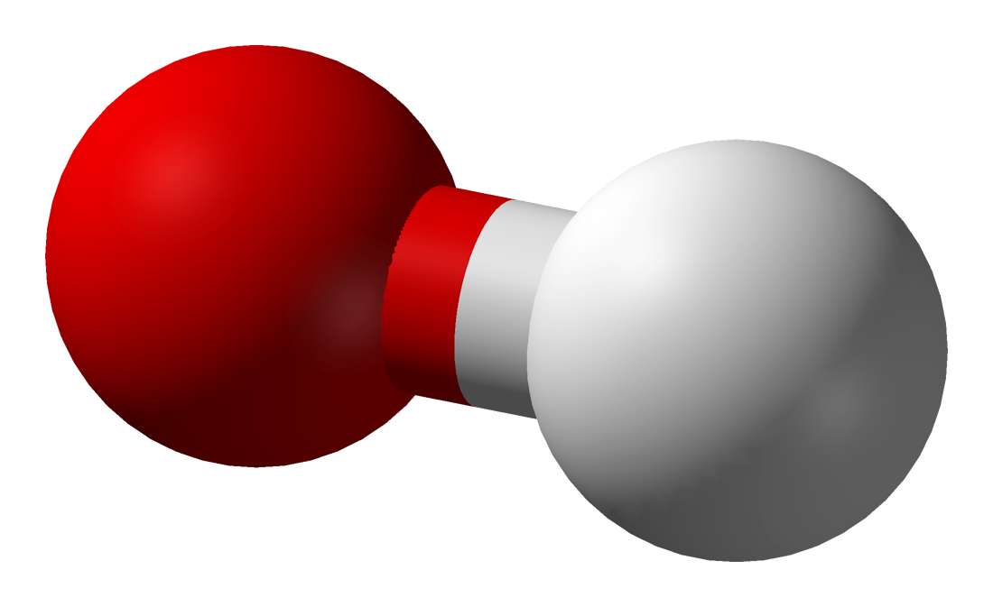
Sự chuyển dịch cân bằng hóa học là sự dịch chuyển từ trạng thái cân bằng này sang trạng thái cân bằng khác.
Khi thay đổi điều kiện phản ứng (như nhiệt độ, nồng độ, áp suất,...), nồng độ cân bằng của các chất có thay đổi hay không?

Slide 53
IV
CÁC YẾU TỐ
ẢNH HƯỞNG ĐẾN
CÂN BẰNG HÓA HỌC

Slide 54
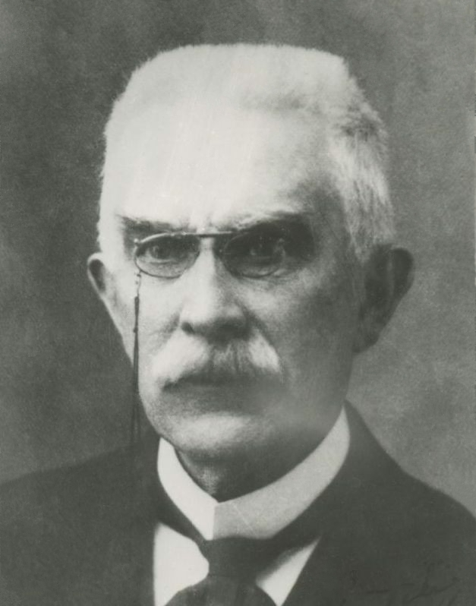
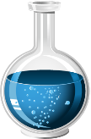
Nguyên lí chuyển dịch cân bằng Le Chatelier
Le Chatelier đã khám phá ra rằng, không chỉ sự thay đổi về nhiệt độ, mà cả sự thay đổi áp suất (nếu trong phản ứng có chất khí) và nồng độ cũng làm chuyển dịch cân bằng.
Ông phát biểu một cách tổng quát như sau: Một phản ứng thuận nghịch đang ở trạng thái cân bằng khi chịu tác động từ bên ngoài như biến đổi nhiệt độ, nồng độ hay áp suất thì cân bằng sẽ chuyển dịch theo chiều làm giảm tác động bên ngoài đó.
Phát biểu này được gọi là nguyên lí chuyển dịch cân bằng Le Chatelier. Đây là một nguyên lí rất quan trọng được ứng dụng nhiều trong thực tiễn.
Le Chatelier (1850 - 1936,
nhà Hóa học người Pháp)

Slide 55
1. ẢNH HƯỞNG CỦA NHIỆT ĐỘ TỚI CÂN BẰNG HÓA HỌC

Slide 56
1. ẢNH HƯỞNG CỦA NHIỆT ĐỘ TỚI CÂN BẰNG HÓA HỌC
Xét phản ứng trong thí nghiệm (1) như sau:
o
2NO₂(g) ⇌ N₂O₄(g)
Δ_{r}H₂₉₈ = -58 kJ
?
Từ thí nghiệm 1, hãy cho biết:
a) Chiều nào của phản ứng là chiều thu nhiệt và chiều nào là chiều tỏa nhiệt?
b) Khi làm lạnh bình (2) và khi làm nóng bình (3) thì cân bằng trong mỗi bình chuyển dịch theo chiều toả nhiệt hay thu nhiệt.

Slide 57
?
Từ thí nghiệm 1, hãy cho biết:
a) Chiều nào của phản ứng (1) là chiều thu nhiệt và chiều nào là chiều tỏa nhiệt?
o
2NO₂(g) ⇌ N₂O₄(g)
Δ_{r}H₂₉₈ = -58 kJ
Trả lời
a
Phản ứng thuận tỏa nhiệt vì Δ_{r}H₂₉₈ = −58 kJ < 0
Phản ứng nghịch thu nhiệt vì Δ_{r}H₂₉₈ = +58 kJ > 0

Slide 58
?
Từ thí nghiệm 1, hãy cho biết:
b) Khi làm lạnh bình (2) và khi làm nóng bình (3) thì cân bằng trong mỗi bình chuyển dịch theo chiều toả nhiệt hay thu nhiệt.
o
2NO₂(g) ⇌ N₂O₄(g)
Δ_{r}H₂₉₈ = -58 kJ
Trả lời
b
Khi làm lạnh bình (2) cân bằng chuyển dịch theo chiều phản ứng tỏa nhiệt (giảm tác động giảm nhiệt độ).
Khi làm nóng bình (3) cân bằng chuyển dịch theo chiều phản ứng thu nhiệt (giảm tác động tăng nhiệt độ).

Slide 59
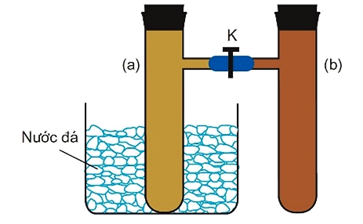
1. ẢNH HƯỞNG CỦA NHIỆT ĐỘ TỚI CÂN BẰNG HÓA HỌC
→ Khi tăng nhiệt độ, cân bằng chuyển dịch theo chiều thu nhiệt và ngược lại, khi giảm nhiệt độ, cân bằng chuyển dịch theo chiều tỏa nhiệt.
khi chịu tác động từ bên ngoài là sự giảm nhiệt độ do ngâm vào nước đá thì cân bằng sẽ chuyển dịch theo chiều tỏa nhiệt (chiều thuận). Vì vậy ống nghiệm ngâm vào nước đã sẽ có màu nhạt hơn do chuyển dịch tạo nhiều N₂O₄ (không màu) hơn.

Slide 60
Người ta thường sản xuất vôi bằng phản ứng nhiệt phân calcium carbonate theo phương trình phản ứng hóa học bên dưới. Để nâng cao hiệu suất phản ứng ảnh sản xuất vôi cần điều chỉnh nhiệt độ như thế nào. Giải thích.
o
CaCO₃(s) ⇌ CaO(s) + CO₂(s)
Δ_{r}H₂₉₈ = 178,49 kJ
Trả lời
Để nâng cao hiệu suất phản ứng ảnh sản xuất vôi cần tăng nhiệt độ phản ứng để cân bằng chuyển dịch theo chiều thu nhiệt là chiều thuận.

Slide 61
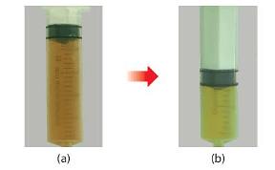
2. ẢNH HƯỞNG CỦA ÁP SUẤT ĐẾN CÂN BẰNG HÓA HỌC
Tiếp tục xét phản ứng trong thí nghiệm (1) như sau:
2NO₂(g) ⇌ N₂O₄(g)
?
Giả sử thực hiện phản ứng này trong một hệ xilanh kín có piston như ảnh bên. Khi đẩy hoặc kéo piston thì số mol khí ở hệ thay đổi như thế nào?

Slide 62
?
Giả sử thực hiện phản ứng này trong một hệ xilanh kín có piston như ảnh bên. Khi đẩy hoặc kéo piston thì số mol khí ở hệ thay đổi như thế nào?
2NO₂(g) ⇌ N₂O₄(g)
Trả lời
- Khi đẩy piston → thể tích của hệ giảm → lúc này màu nâu đỏ nhạt dần → số mol khí của hệ giảm.
- Khi kéo piston ra → thể tích hệ tăng → màu nâu đậm dần → số mol khí của hệ tăng.

Slide 63
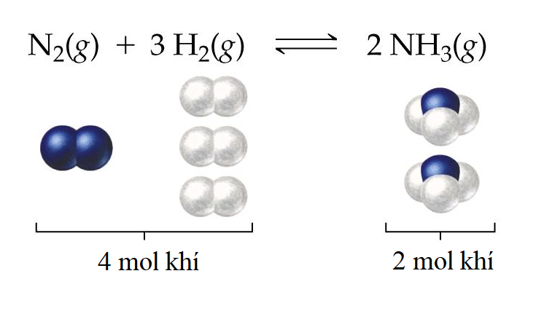
2. ẢNH HƯỞNG CỦA ÁP SUẤT ĐẾN CÂN BẰNG HÓA HỌC
→ Khi tăng hoặc giảm áp suất của hệ, cân bằng sẽ chuyển dịch theo chiều làm giảm hoặc tăng áp suất.
- Khi tăng áp suất, cân bằng sẽ dịch chuyển theo chiều tạo ít khí hơn (2 mol khí < 4 mol khí)
→ chiều thuận.

Slide 64
2. ẢNH HƯỞNG CỦA ÁP SUẤT ĐẾN CÂN BẰNG HÓA HỌC
→ Khi tăng hoặc giảm áp suất của hệ, cân bằng sẽ chuyển dịch theo chiều làm giảm hoặc tăng áp suất.
Khi hệ cân bằng có tổng hệ số tỉ lượng của các chất khí ở vế của phương trình bằng nhau hoặc trong hệ không có chất khí thì việc tăng giảm áp suất không ảnh hưởng đến cân bằng hóa học.

Slide 65
Phản ứng tổng hợp Amonia: N_{2(g)} + 3H₂(g) ⇌ 2NH_{3(g)}
Để thu được NH₃ với hiệu suất cao, cần điều chỉnh áp suất như thế nào?
Trả lời
Để tăng hiệu suất phản ứng tổng hợp NH₃, phản ứng theo chiều thuận ta phải tăng áp suất.

Slide 66
3. ẢNH HƯỞNG CỦA NỒNG ĐỘ ĐẾN CÂN BẰNG HÓA HỌC
Xét hệ cân bằng sau:
C(s) + CO₂(g) ⇌ CO(g)
Thổi thêm khí CO₂ vào thì nồng độ CO₂ tăng lên, làm cân bằng thay đổi.
Khi đó cân bằng sẽ chuyển dịch theo chiều làm giảm tác động này, tức là theo chiều làm giảm nồng độ CO₂ (chiều thuận).

Slide 67
3. ẢNH HƯỞNG CỦA NỒNG ĐỘ ĐẾN CÂN BẰNG HÓA HỌC
→ Khi tăng hoặc giảm nồng độ của một chất trong hệ, cân bằng sẽ chuyển dịch theo chiều làm giảm hoặc tăng nồng độ chất đó.
C + CO₂ ⇌ 2CO
Nếu trong hệ có chất rắn thì việc thêm hay bớt một lượng chất rắn hầu như không làm chuyển dịch cân bằng.
Trong phản ứng này, nếu thêm hay bớt một lượng than thì cân bằng vẫn không thay đổi.

Slide 68
Hãy cho biết cân bằng chuyển dịch theo chiều nào khi thêm một lượng khí CO vào hệ cân bằng dưới đây.
C(s) + CO₂(g) ⇌ CO(g)
Trả lời
Cân bằng chuyển dịch theo chiều nghịch khi thêm một lượng khí CO vào hệ cân bằng.

Slide 69
Trong các hang động đá vôi thường xảy ra hiện tượng hình thành thạch nhũ và xâm thực của nước mưa vào đá vôi theo phương trình hóa học sau
CaCO₃ + H₂O + CO₂ ⇌ Ca(HCO₃)₂
Hãy giải thích các quá trình này.
Trả lời
- Nước mưa có hoà tan CO₂ bào mòn đá vôi (phản ứng xâm thực của nước mưa vào đá vôi): CaCO₃(s) + H₂O(l) + CO₂(aq) → Ca(HCO₃)₂(aq).

Slide 70
Trong các hang động đá vôi thường xảy ra hiện tượng hình thành thạch nhũ và xâm thực của nước mưa vào đá vôi theo phương trình hóa học sau
CaCO₃ + H₂O + CO₂ ⇌ Ca(HCO₃)₂
Hãy giải thích các quá trình này.
Trả lời
- Sau đó Ca(HCO₃)₂ tan trong nước chảy nhỏ giọt từ trần hang động, tại đó chúng bị phân huỷ dần tạo thành thạch nhũ:
Ca(HCO₃)₂(aq) → CaCO₃(s) + H₂O(l) + CO₂(aq).

Slide 71
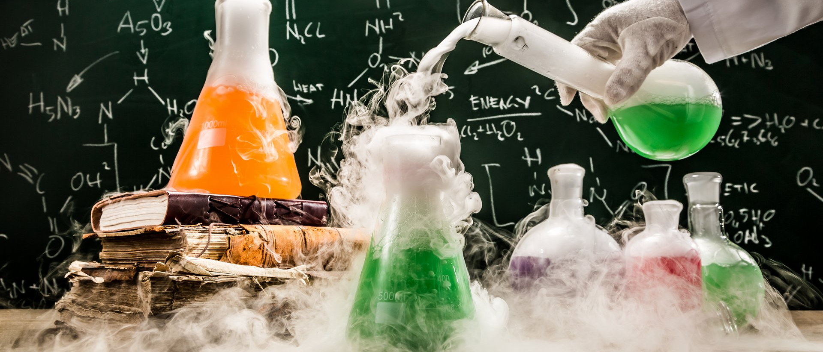
CHÚ Ý
Chất xúc tác làm tăng đồng thời tốc độ phản ứng thuận và phản ứng nghịch như nhau, do đó không làm chuyển dịch cân bằng hóa học.

Slide 72
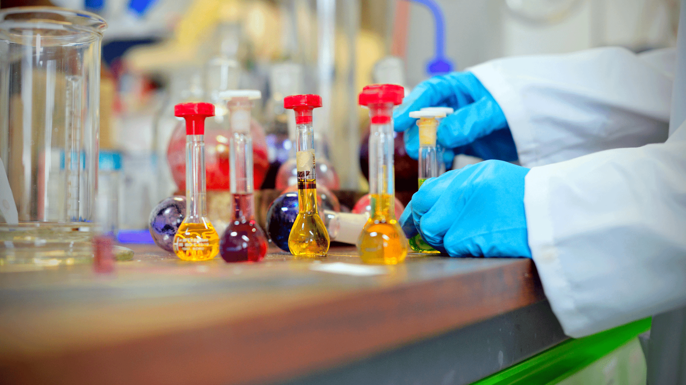
KIẾN THỨC CỐT LÕI
Phản ứng thuận nghịch là phản ứng trong đó ở cùng điều kiện, xảy ra đồng thời sự chuyển chất phản ứng thành chất sản phẩm và sự chuyển chất sản phẩm thành chất phản ứng.
Trạng thái cân bằng của phản ứng thuận nghịch là trạng thái mà tốc độ của phản ứng thuận bằng tốc độ của phản ứng nghịch.
Một phản ứng thuận nghịch bất kì, chẳng hạn aA + bB ⇌ mM + nN tại trạng thái cân bằng có biểu thức hằng số cân bằng như sau:
[M]^{m}[N]^{n}
= K_{C}
[A]ª[B]^{b}
Trong đó, A, B, M, N là những chất khí hoặc chất tan trong dung dịch.
Nguyên lí chuyển dịch cân bằng Le Chatelier: Một phản ứng thuận nghịch đang ở trạng thái cân bằng khi chịu tác động từ bên ngoài như biến đổi nhiệt độ, áp suất hay nồng độ thì cân bằng sẽ chuyển dịch theo chiều làm giảm tác động bên ngoài đó.

Slide 73
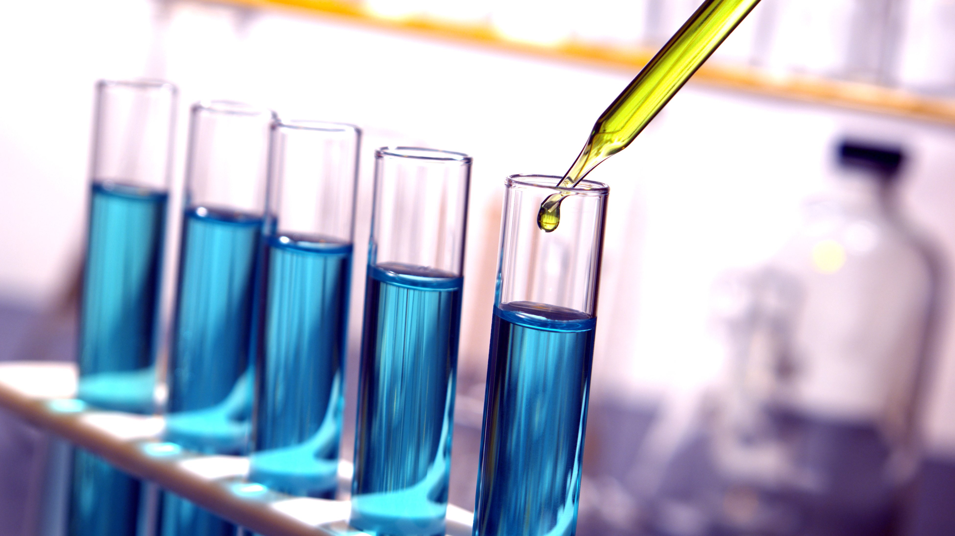
BÀI TẬP 1
Hằng số cân bằng K_{C} của một phản ứng thuận nghịch phụ thuộc vào yếu tố nào sau đây?
A. Nồng độ.
B. Nhiệt độ
C. Áp suất.
D. Chất xúc tác.
ĐÁP ÁN
B

Slide 74
BÀI TẬP 2
Yếu tố nào sau đây luôn luôn không làm chuyển dịch cân bằng của hệ phản ứng?
A. Nhiệt độ.
B. Áp suất.
C. Nồng độ.
D. Chất xúc tác.
ĐÁP ÁN
D

Slide 75
BÀI TẬP 3
Viết biểu thức tính K_{C} cho các phản ứng sau
CaCO_{3(s)} ⇌ CaO_{(s)} + CO₂(g)
Cu₂O_{(s)} + ½O_{2(g)} ⇌ 2CuO(s)
ĐÁP ÁN
(2) K_{C} = $\frac{1}{[O_{2}]^{1/2}}$
(1) K_{C} = [CO₂]

Slide 76
BÀI TẬP 4
Xét các hệ cân bằng sau trong một bình kín
a) C(s) + H₂O(g) ⇌ CO(g) + H₂(g) Δ_{r}H⁰₂₉₈ = 131 kJ.
b) CO(g) + H₂O(g) ⇌ CO₂(g) + H₂(g) Δ_{r}H⁰₂₉₈ = -41 kJ.
Các cân bằng trên chuyển dịch theo chiều nào khi thay đổi một trong các yếu tố sau
(1) Tăng nhiệt độ
(2) Thêm lượng hơi nước vào hệ
(3) Thêm khí H₂ vào hệ
(4) Tăng áp suất chung bằng cách nén cho thể tích của hệ giảm xuống
(5) Dùng chất xúc tác

Slide 77
BÀI TẬP 4
Xét các hệ cân bằng sau trong một bình kín
a) C(s) + H₂O(g) ⇌ CO(g) + H₂(g) Δ_{r}H⁰₂₉₈ = 131 kJ.
b) CO(g) + H₂O(g) ⇌ CO₂(g) + H₂(g) Δ_{r}H⁰₂₉₈ = -41 kJ.
ĐÁP ÁN
Các yếu tố | Phản ứng a | Phản ứng b
(1) Tăng nhiệt độ | Thuận | nghịch
(2) Thêm lượng hơi nước vào hệ | thuận | thuận
(3) Thêm khí H2 vào hệ | nghịch | nghịch
(4) Tăng áp suất chung | nghịch | không đổi
(5) Dùng chất xúc tác | không đổi | không đổi

Slide 78
BÀI TẬP 5
Cho phản ứng sau: COCl₂ ⇌ Cl₂ + CO K_{c} = 8,2.10⁻² ở 900k
Tại trạng thái cân bằng nếu nồng độ CO và Cl₂ đều bằng 0,15 M thì nồng độ độ COCl₂ là bao nhiêu?
ĐÁP ÁN
Ta có biểu thức: K_{C} = $\frac{[CO].[Cl_{2}]}{{[COCl}_{2}]}$
→ [COCl₂] = 0,15.0,15/8,2.10⁻² = 0,2744 M

Slide 79
CẢM ƠN THẦY CÔ
CÙNG CÁC EM HỌC SINH
ĐÃ CHÚ Ý LẮNG NGHE

